Slide 1
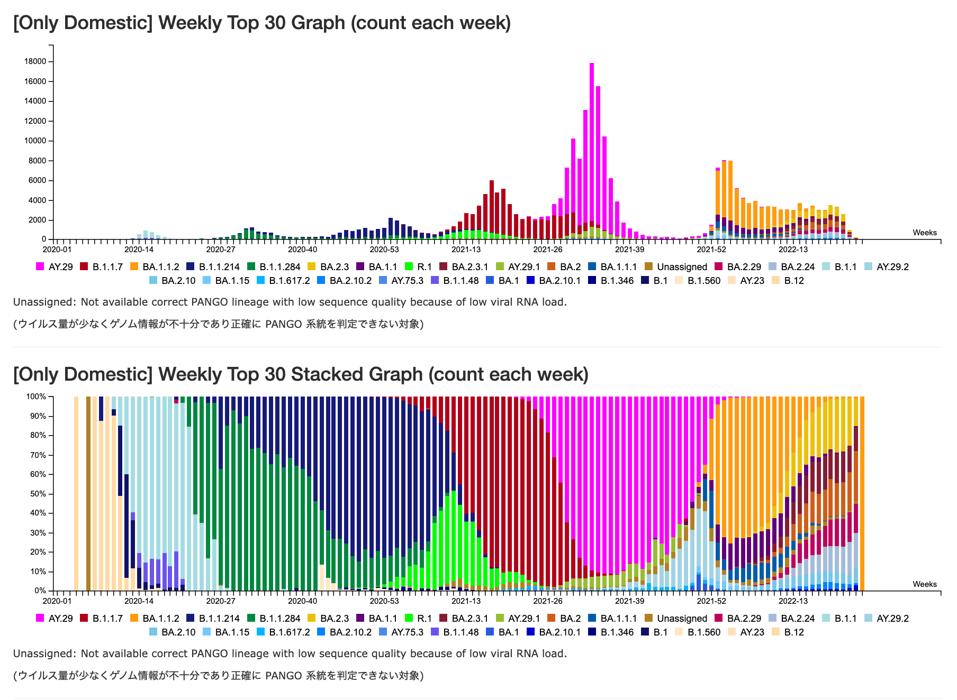
新型コロナウイルス ゲノムサーベイランスによる系統別検出状況（国立感染症研究所）
国内 新型コロナゲノムの PANGO lineage 変遷（2022/06/17 現在）
2022-20週
2022/05/16 - 05/22
※その他の株は検出されていない。
※内訳は、BA.1 2.2％、BA.2 96.8％、デルタ株 0％、それ以外 1.0％
※地方衛生研究所で解析されたゲノム解析結果を含む。
※変異株PCR検査での陽性検体を優先してゲノム解読していたこともあるため、正確な母数でPANGO lineage判定できない可能性がある。
※デルタ株は、PANGO系統のB.1.617.2系統とその亜系統にあたるAY系統を含む。
※オミクロン株は、PANGO系統のB.1.1.529系統とその亜系統にあたるBA系統を含む。
※各都道府県のゲノムサーベイランスの状況については、厚生労働省HPの新型コロナウイルス感染症について/国内の発生状況/変異株に関する参考資料、において公表しています。
2022-20週 2022/05/16 - 05/22

Slide 2
国内 新型コロナゲノムの PANGO lineage 変遷（2022/06/17 現在）
2022-20週
2022/05/16 - 05/22
※地方衛生研究所で解析されたゲノム解析結果を含む。
※変異株PCR検査での陽性検体を優先してゲノム解読していたこともあるため、正確な母数でPANGO lineage判定できない可能性がある。
※デルタ株は、PANGO系統のB.1.617.2系統とその亜系統にあたるAY系統を含む。
※オミクロン株は、PANGO系統のB.1.1.529系統とその亜系統にあたるBA系統を含む。
※各都道府県のゲノムサーベイランスの状況については、厚生労働省HPの新型コロナウイルス感染症について/国内の発生状況/変異株に関する参考資料、において公表しています。

Slide 3
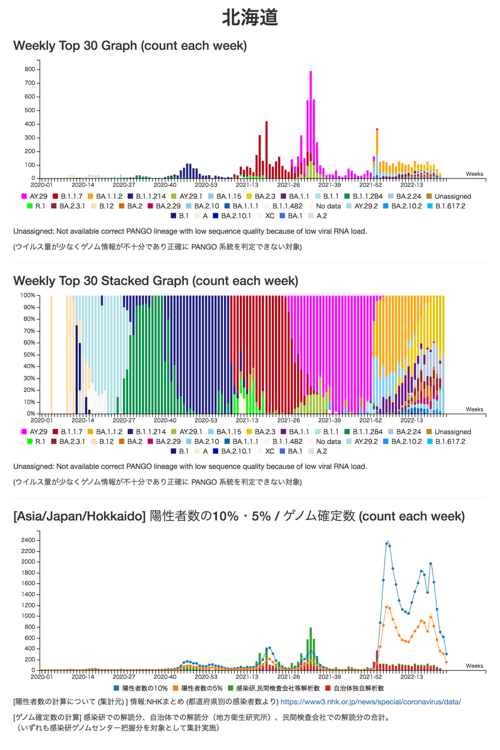
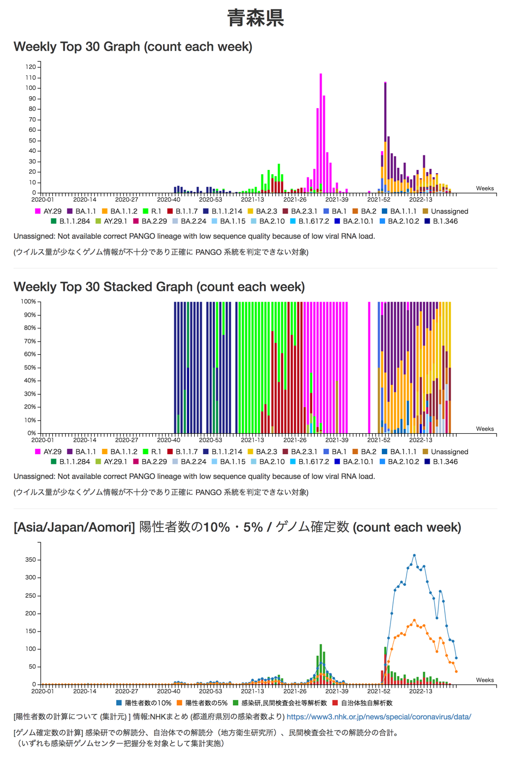
北海道
青森
※地方衛生研究所で解析されたゲノム解析結果を含む。

Slide 4
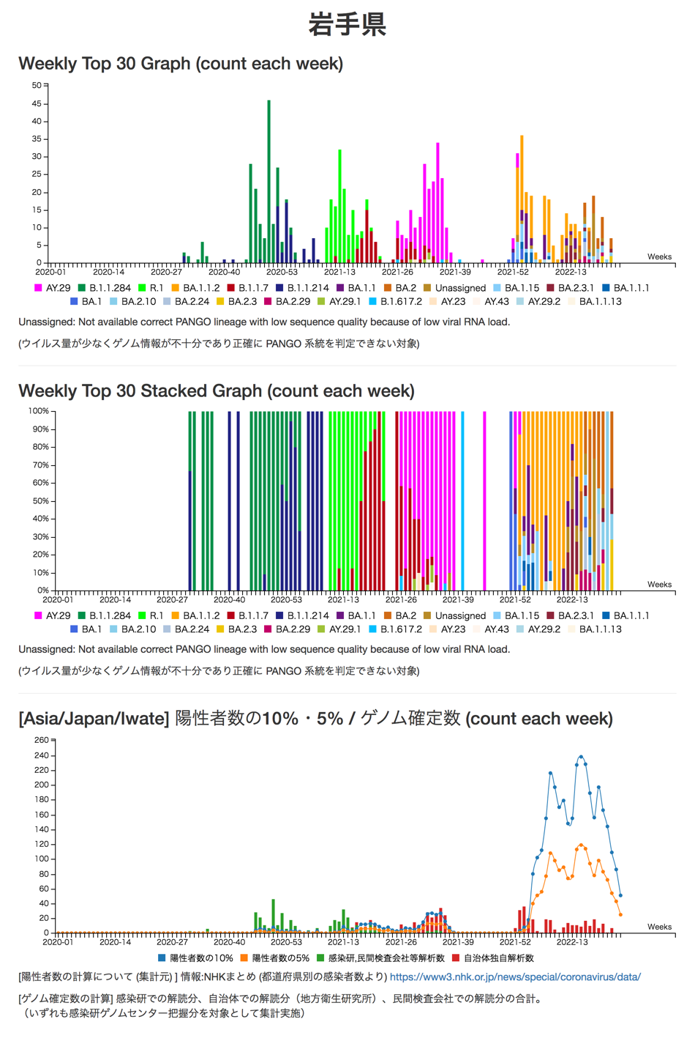
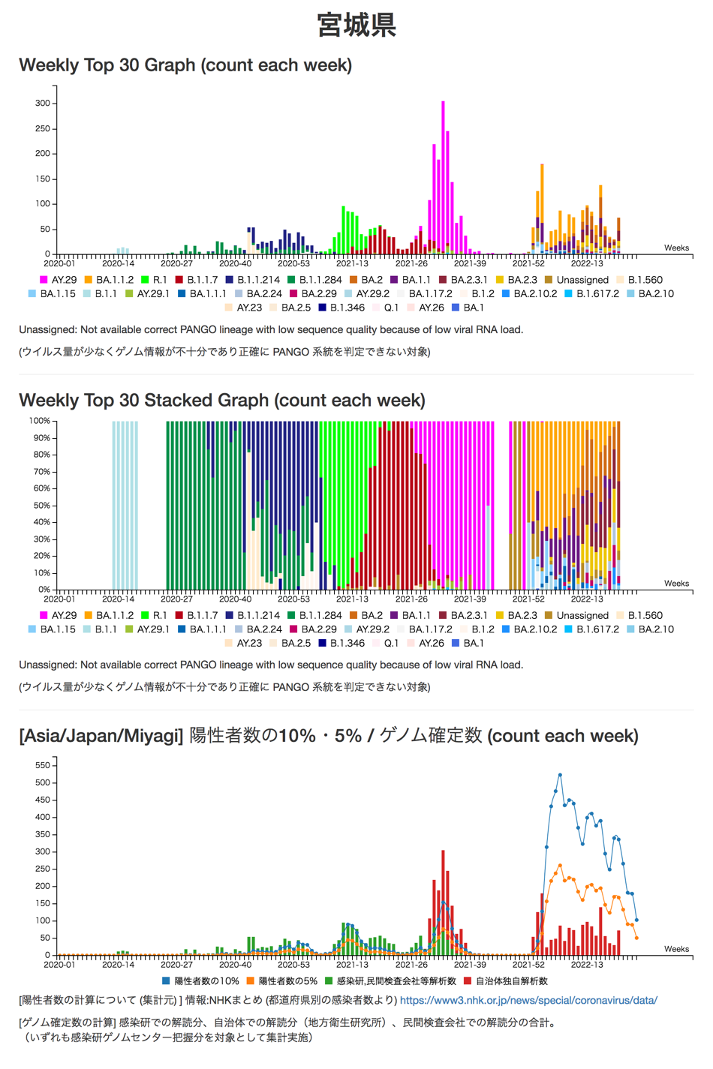
岩手
宮城
※地方衛生研究所で解析されたゲノム解析結果を含む。

Slide 5
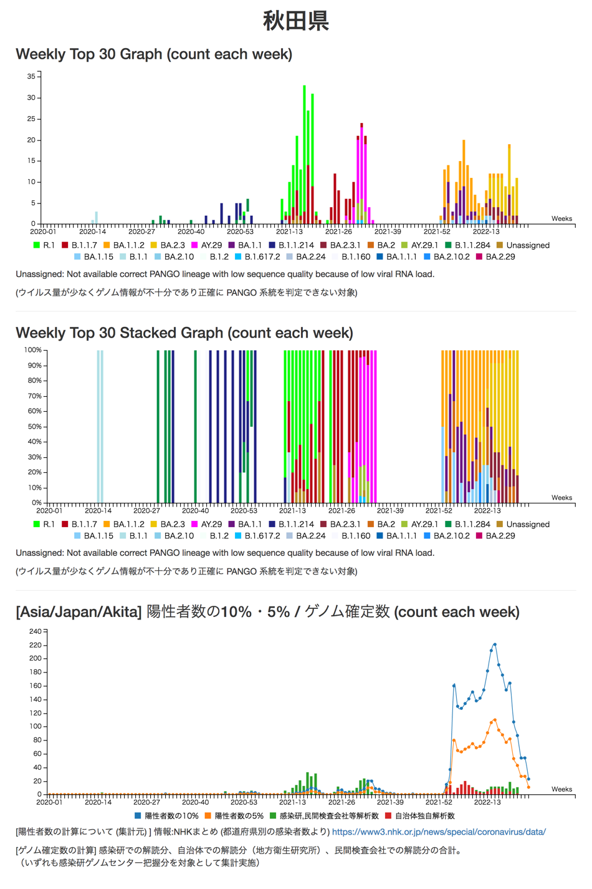
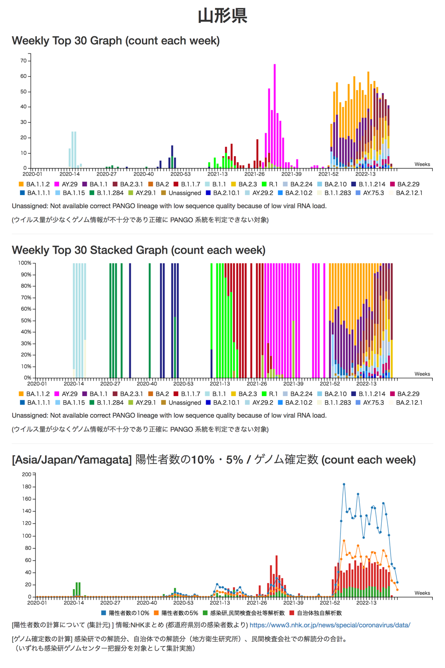
秋田
山形
※地方衛生研究所で解析されたゲノム解析結果を含む。

Slide 6
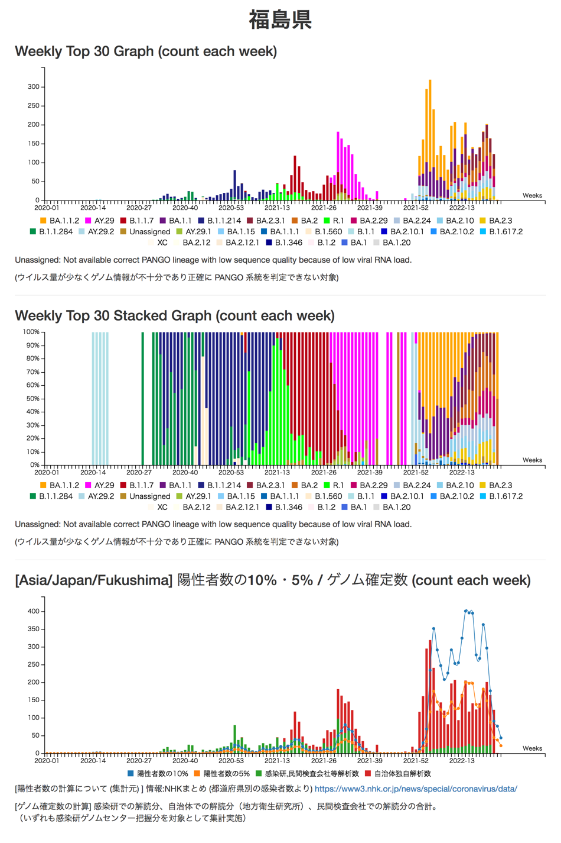
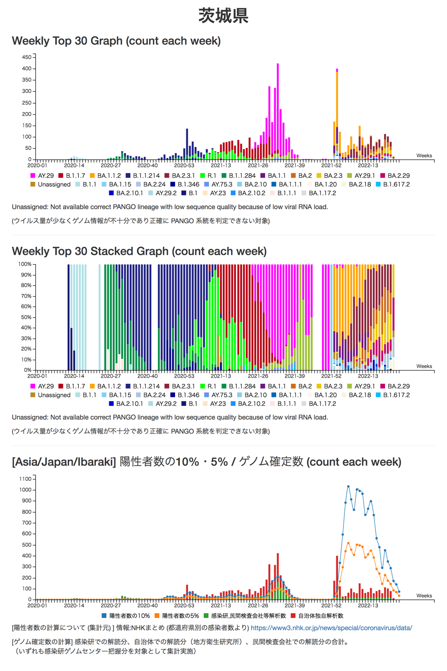
福島
茨城
※地方衛生研究所で解析されたゲノム解析結果を含む。

Slide 7
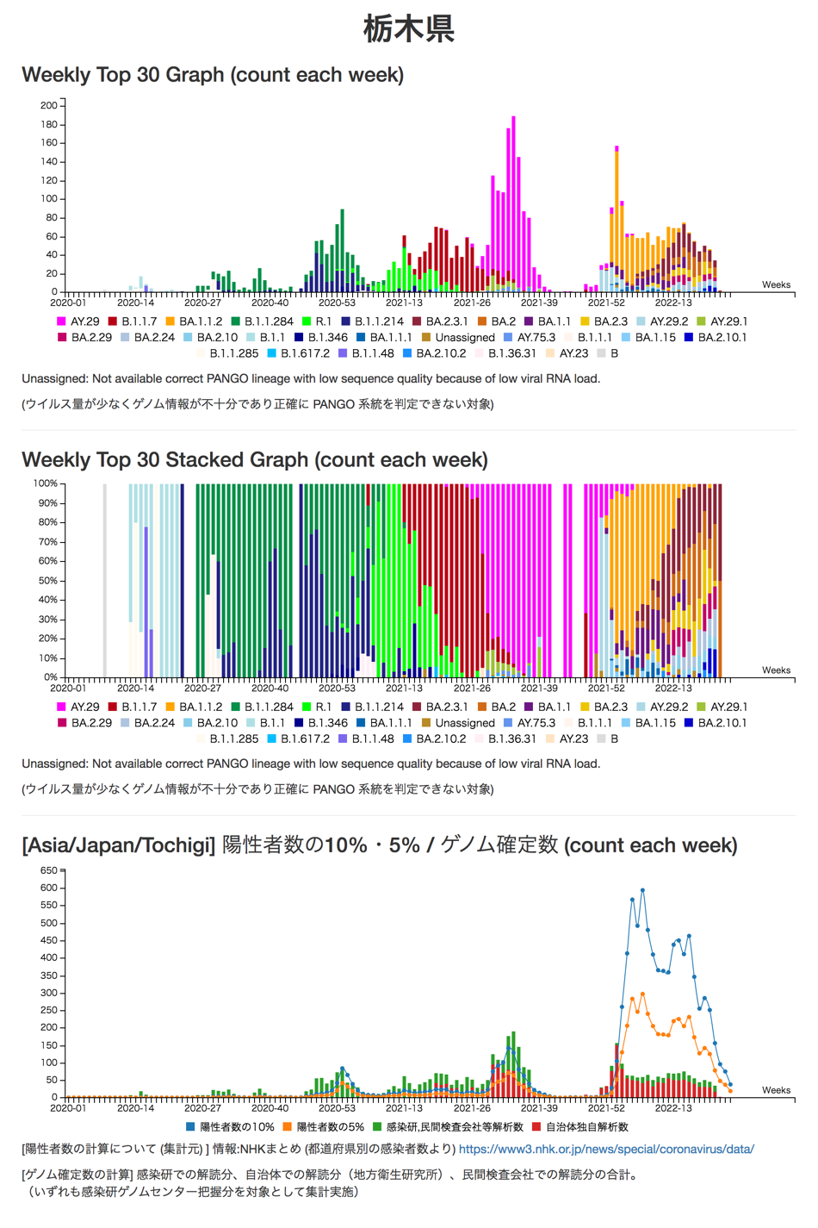
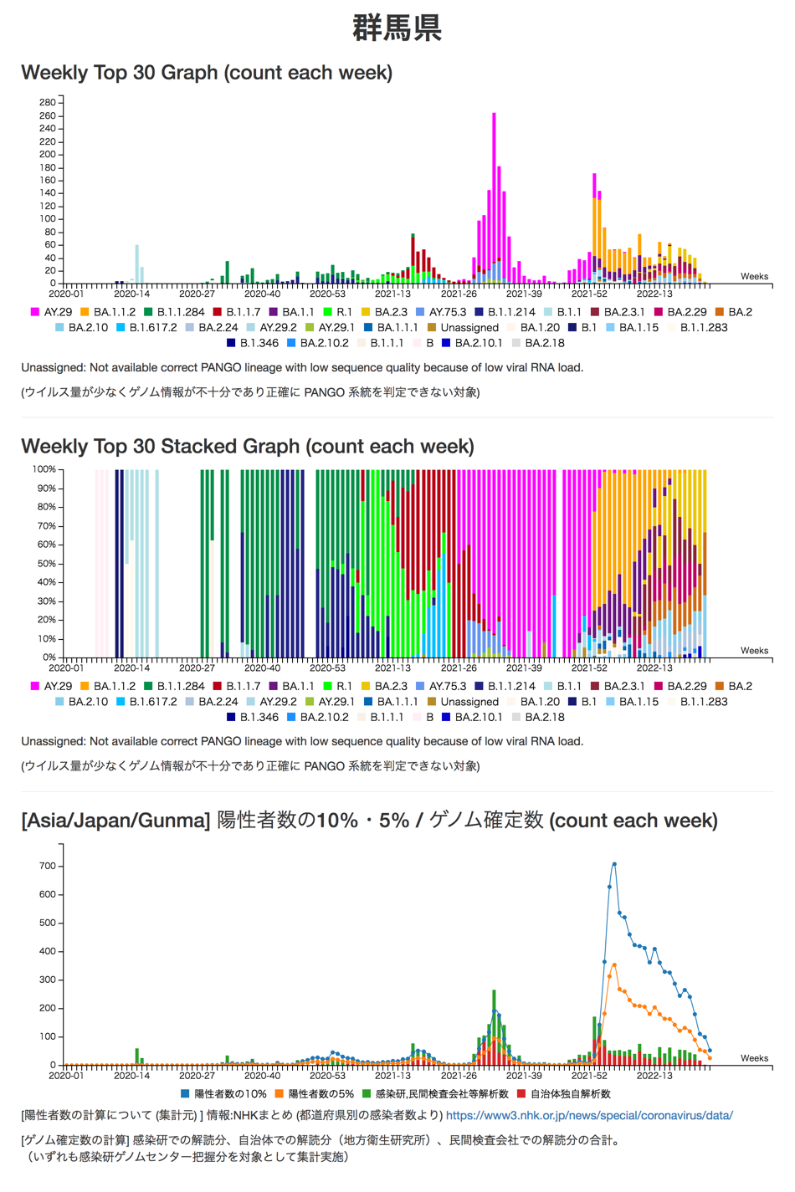
栃木
群馬
※地方衛生研究所で解析されたゲノム解析結果を含む。

Slide 8
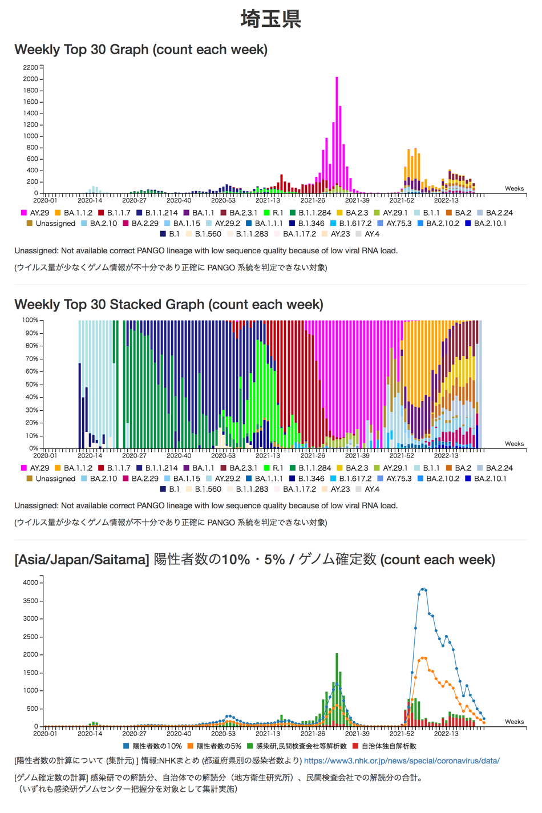
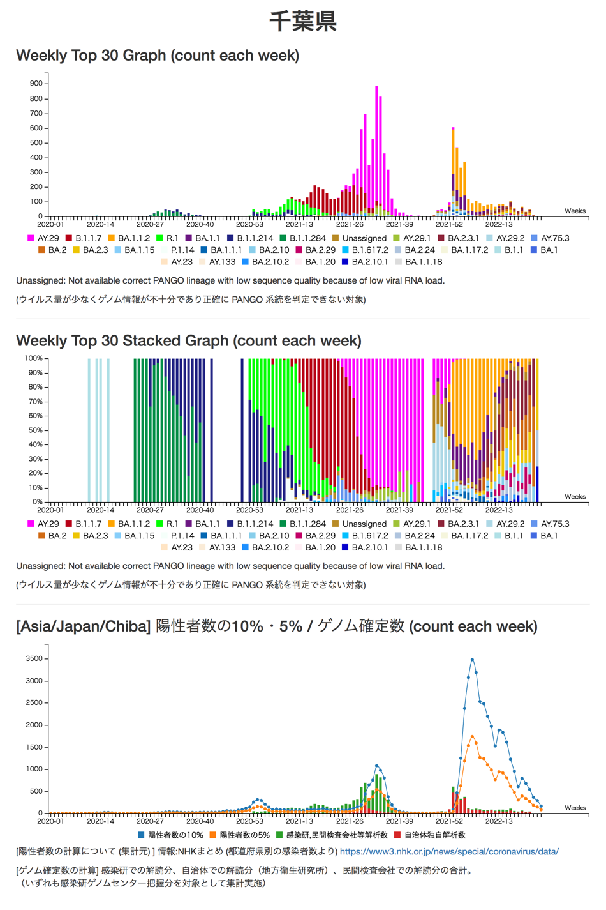
埼玉
千葉
※地方衛生研究所で解析されたゲノム解析結果を含む。

Slide 9
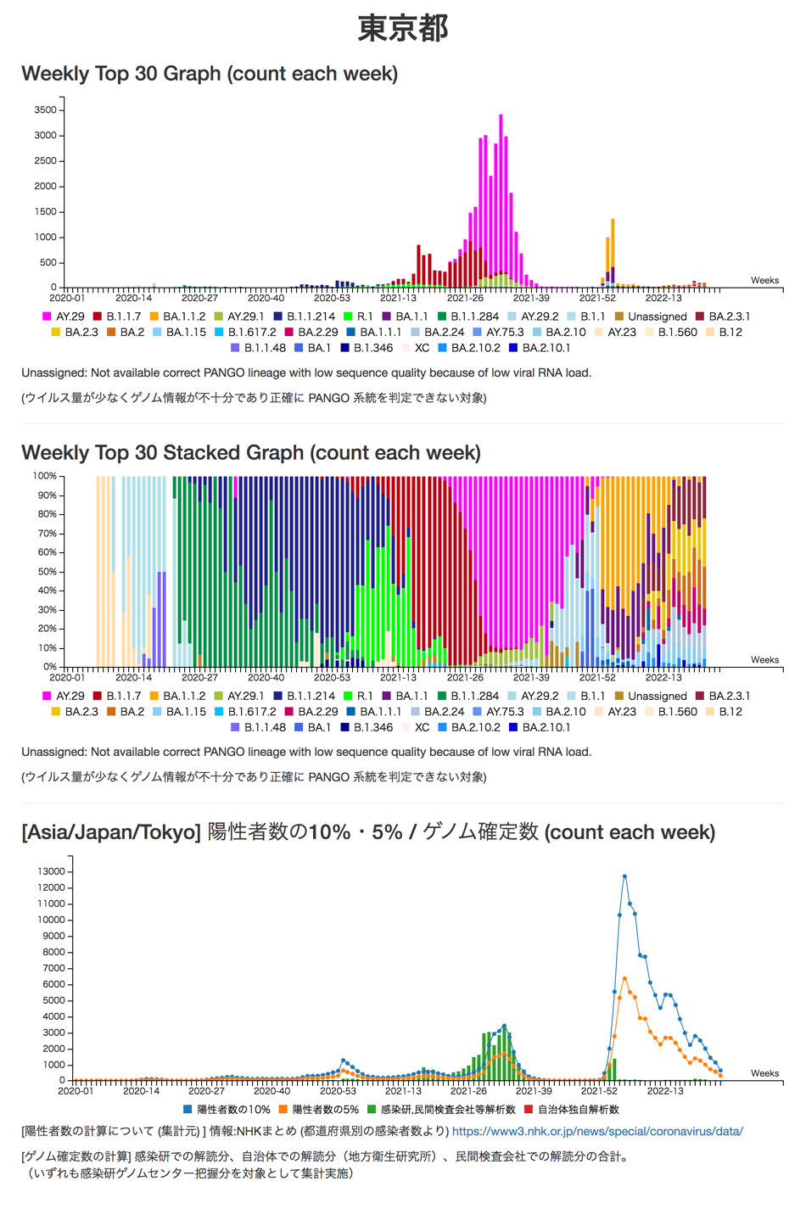
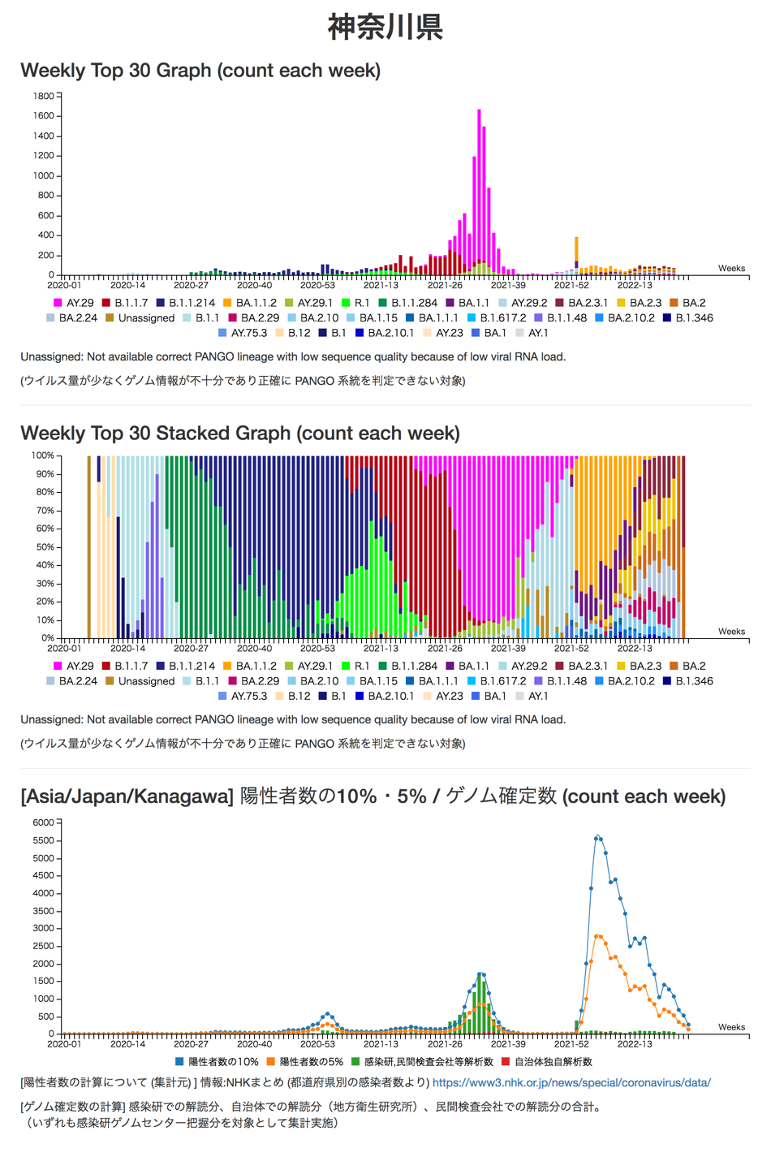
東京
神奈川
※地方衛生研究所で解析されたゲノム解析結果を含む。

Slide 10
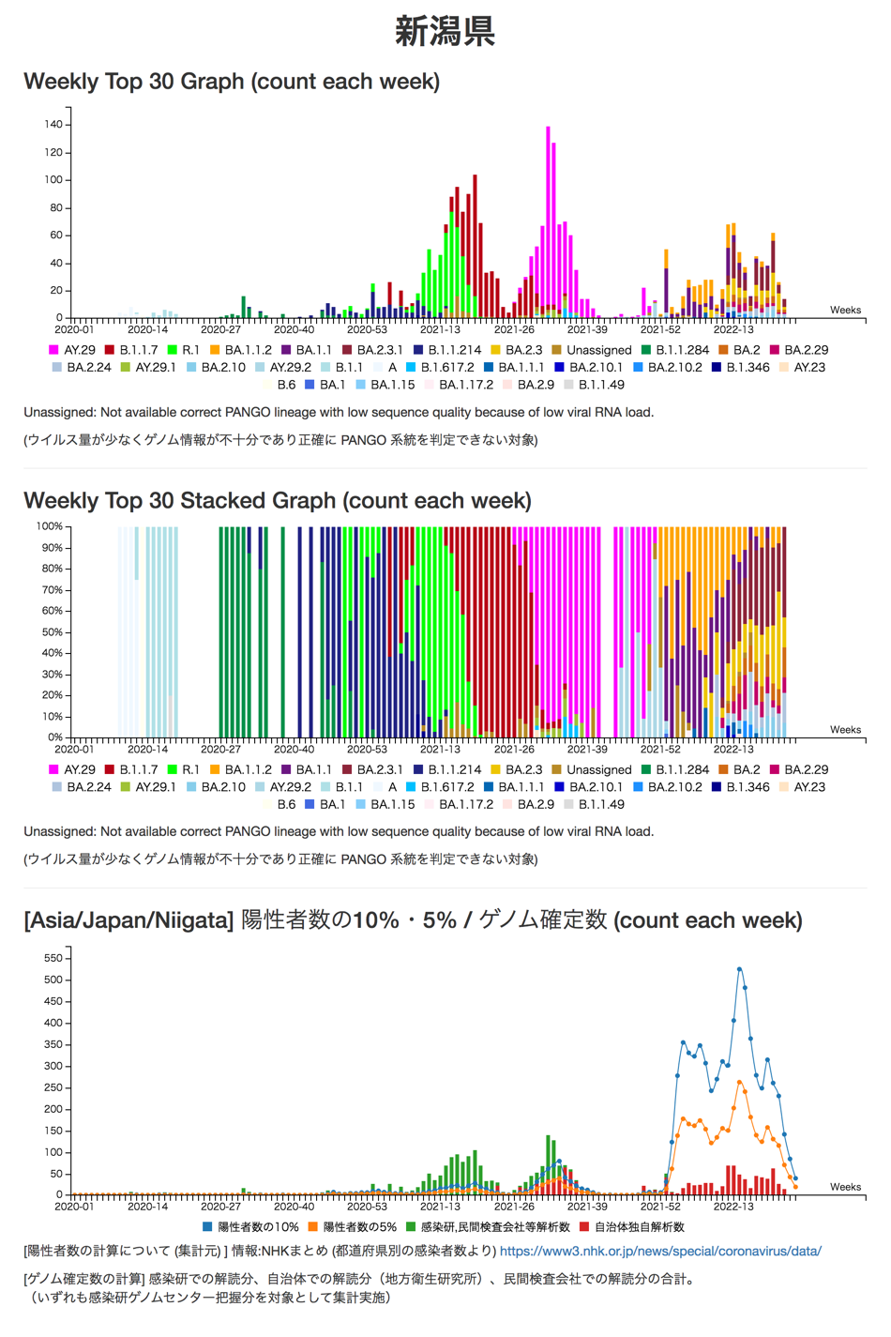
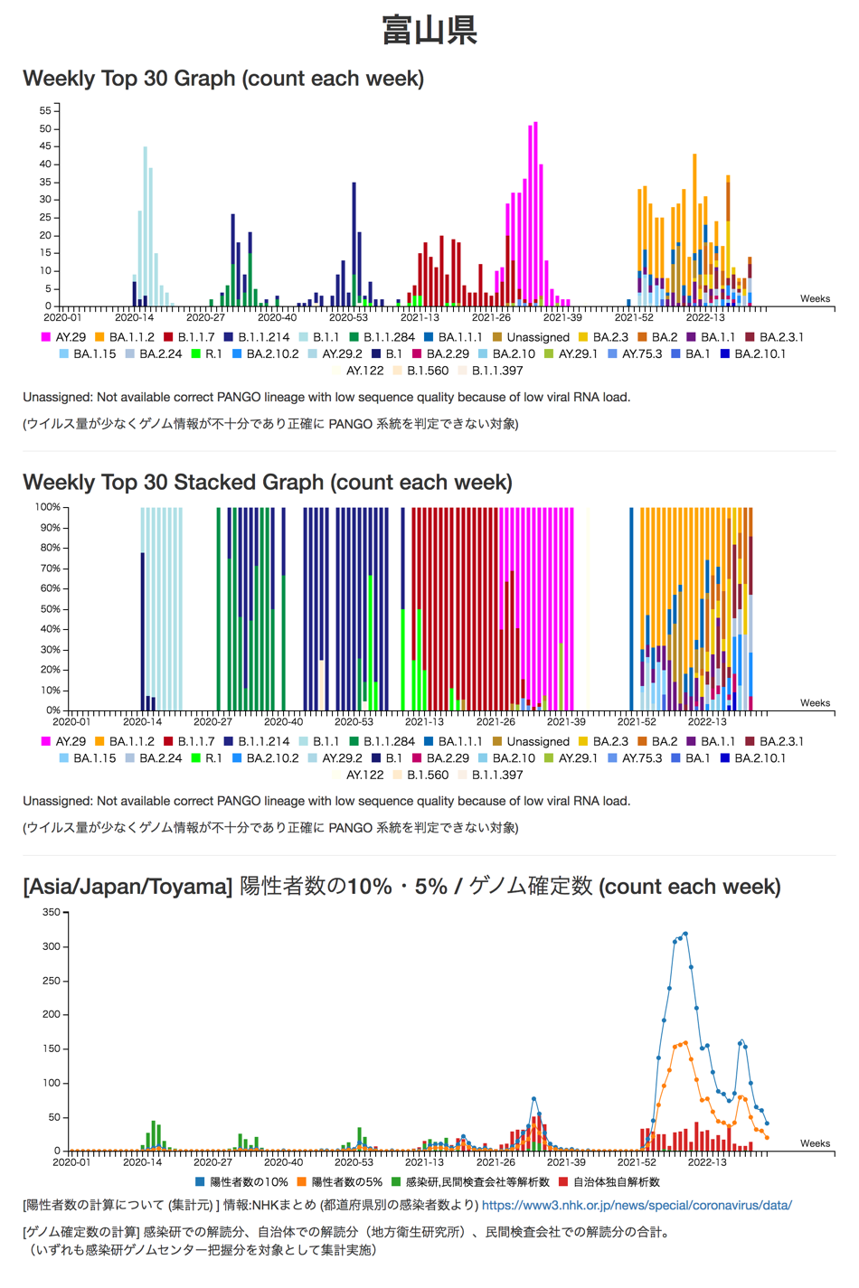
新潟
富山
※地方衛生研究所で解析されたゲノム解析結果を含む。

Slide 11
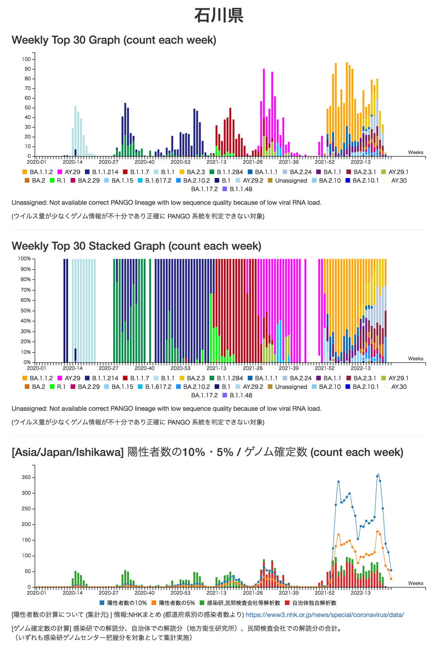
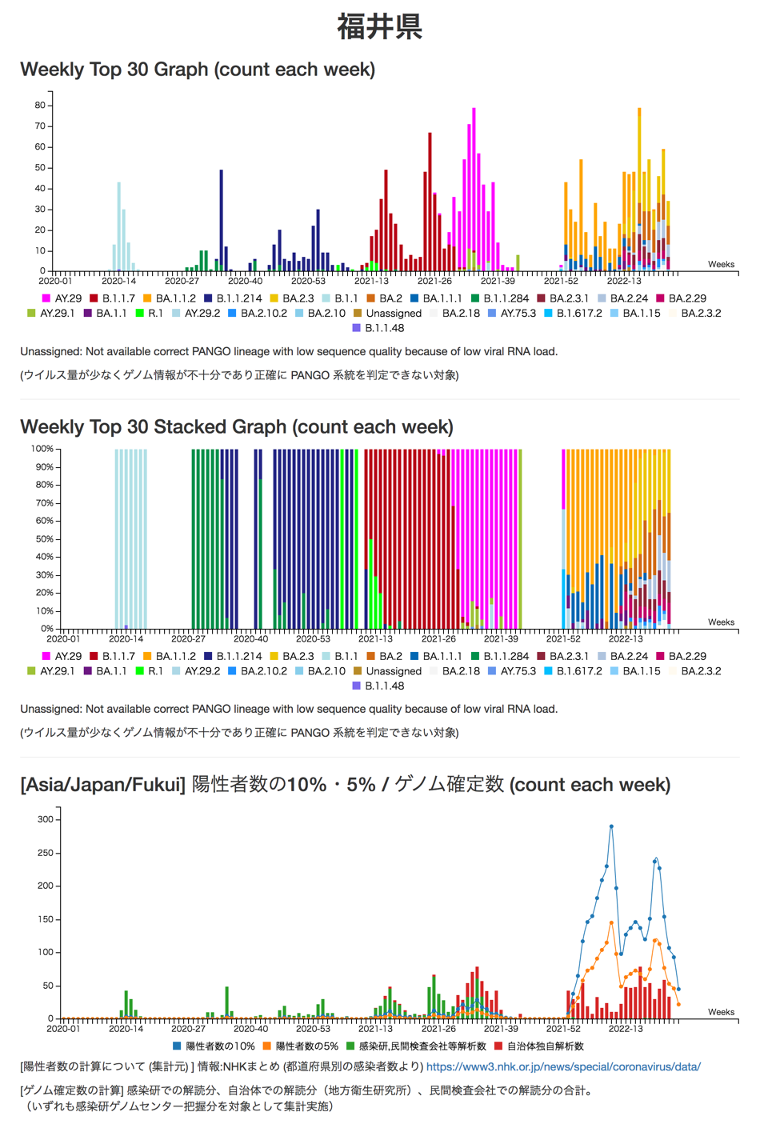
石川
福井
※地方衛生研究所で解析されたゲノム解析結果を含む。

Slide 12
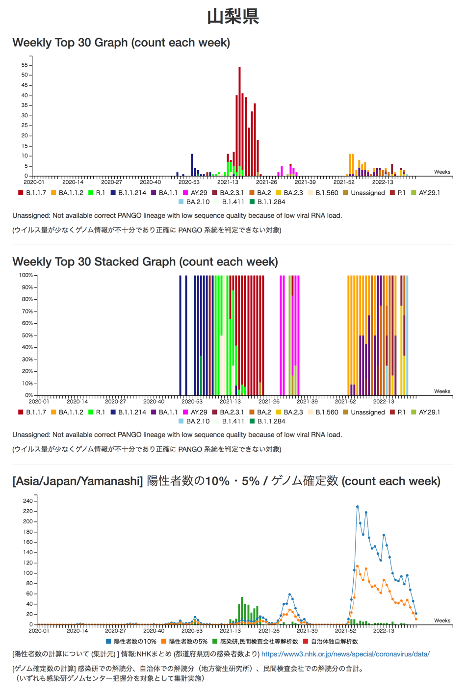
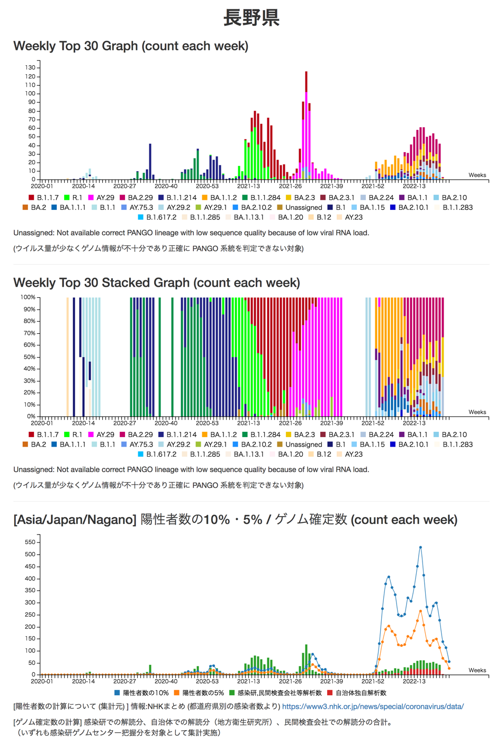
山梨
長野
※地方衛生研究所で解析されたゲノム解析結果を含む。

Slide 13
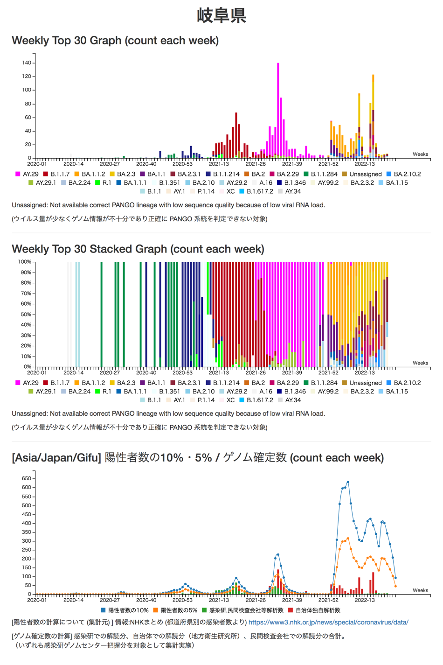
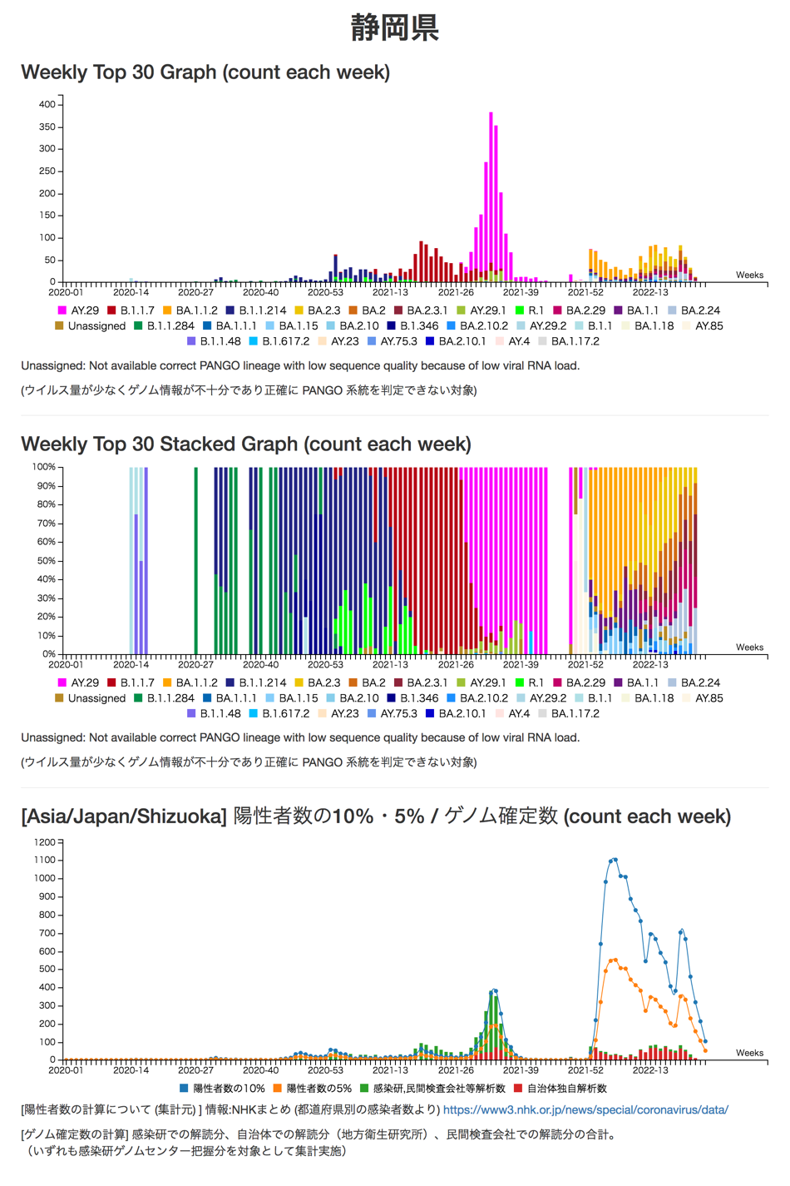
岐阜
静岡
※地方衛生研究所で解析されたゲノム解析結果を含む。

Slide 14
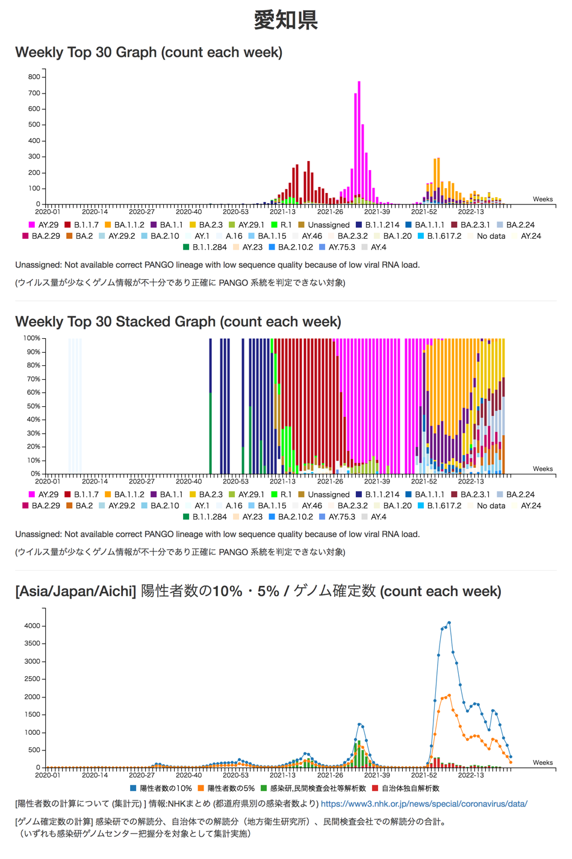
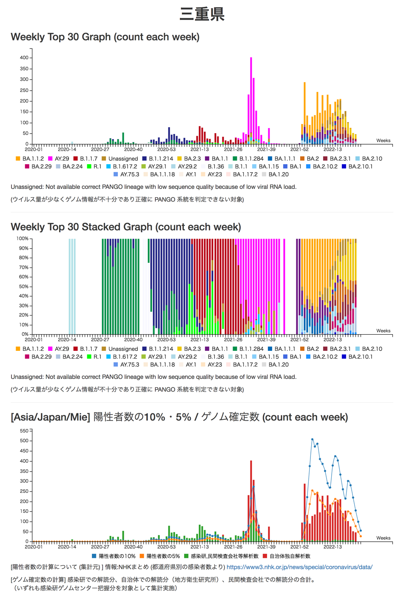
愛知
三重
※地方衛生研究所で解析されたゲノム解析結果を含む。

Slide 15
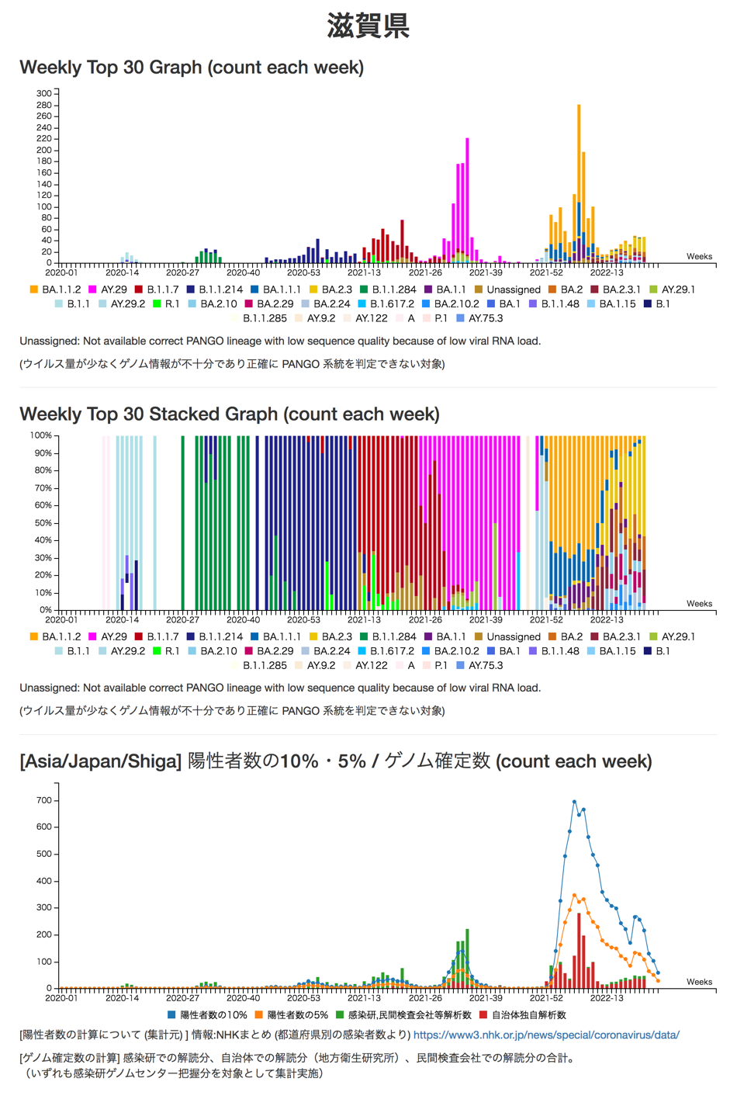
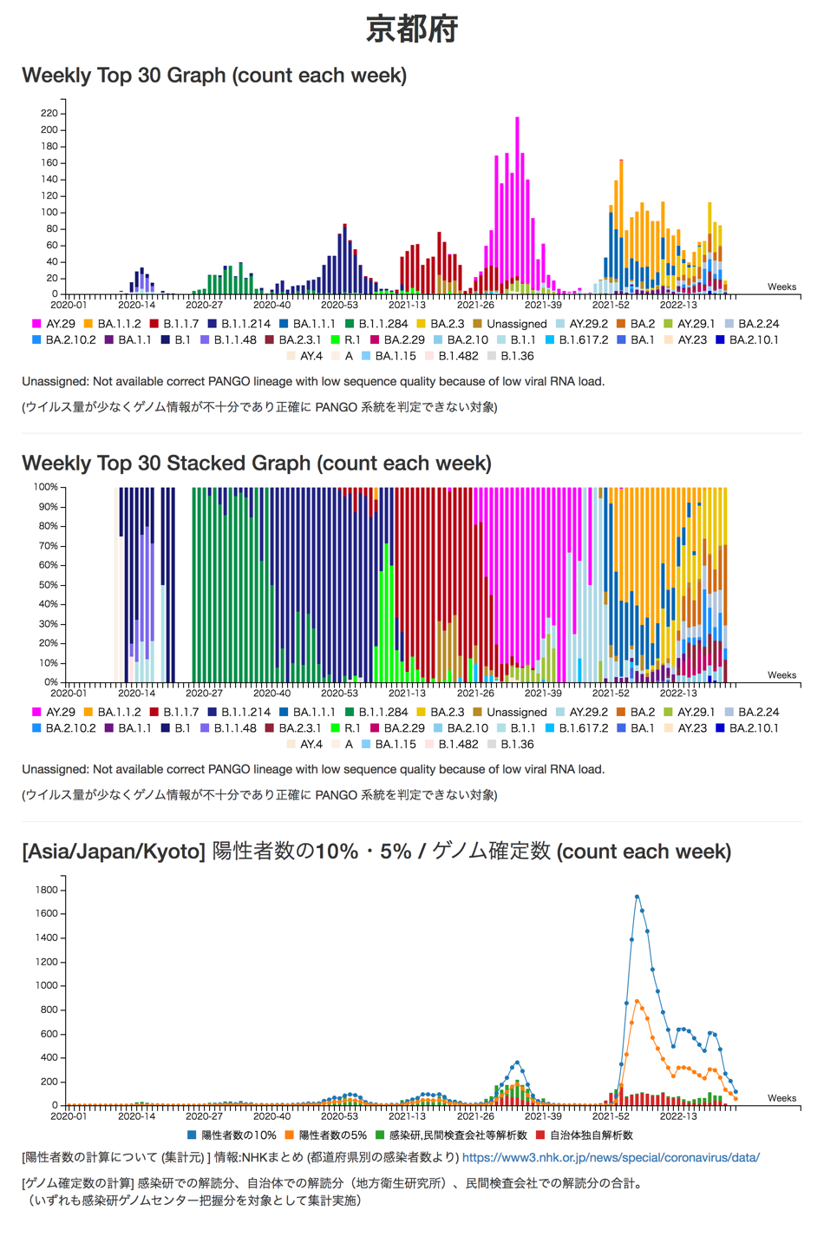
滋賀
京都
※地方衛生研究所で解析されたゲノム解析結果を含む。

Slide 16
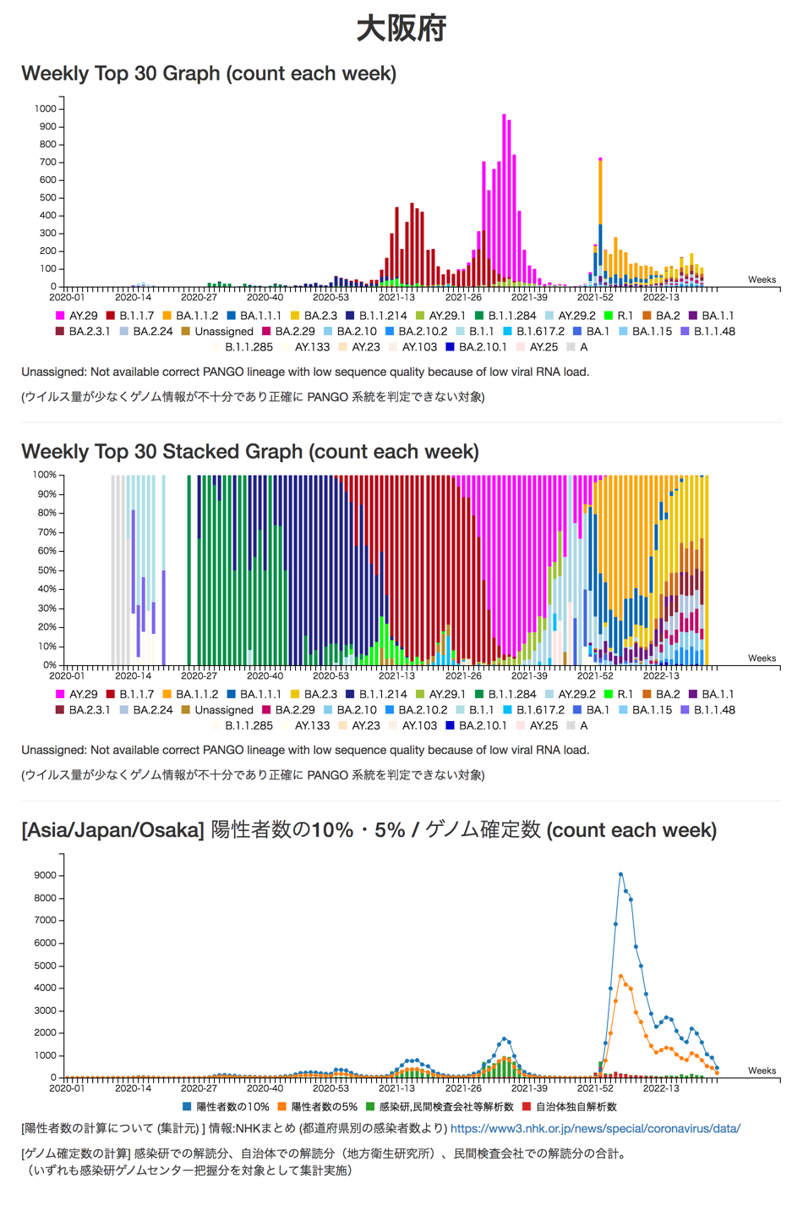
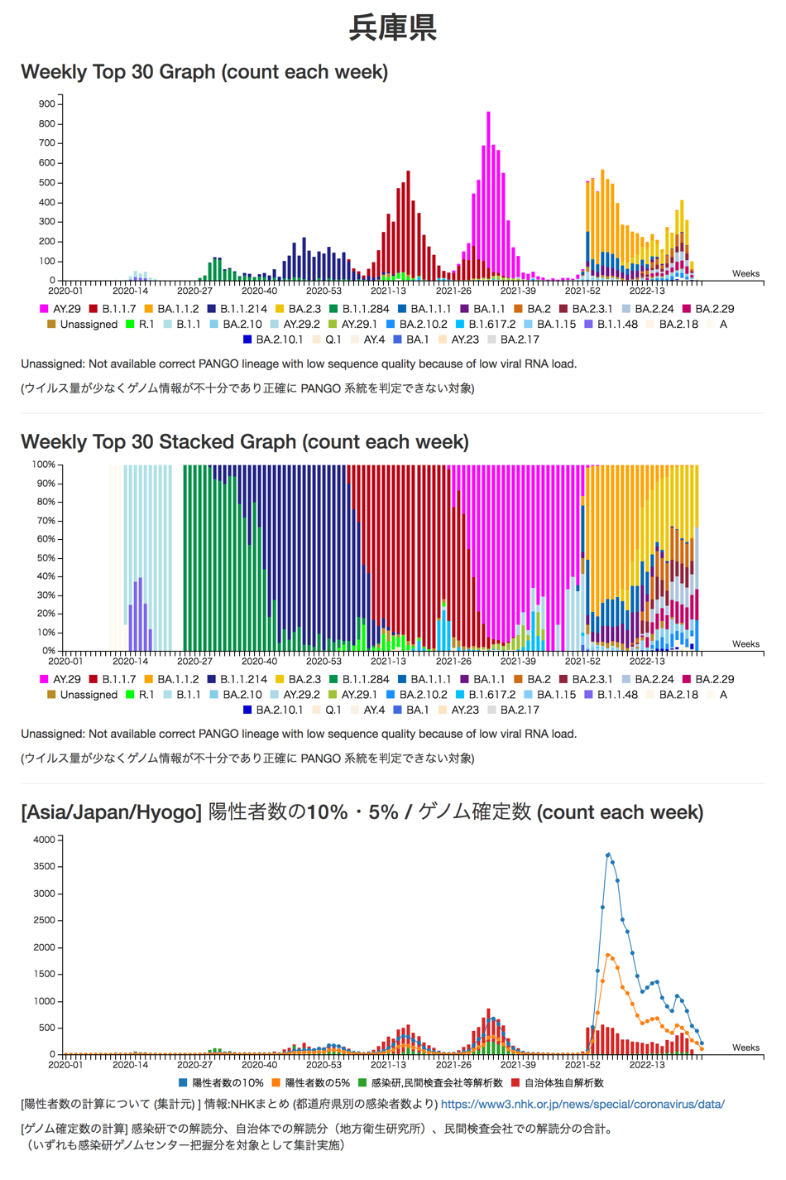
大阪
兵庫
※地方衛生研究所で解析されたゲノム解析結果を含む。

Slide 17
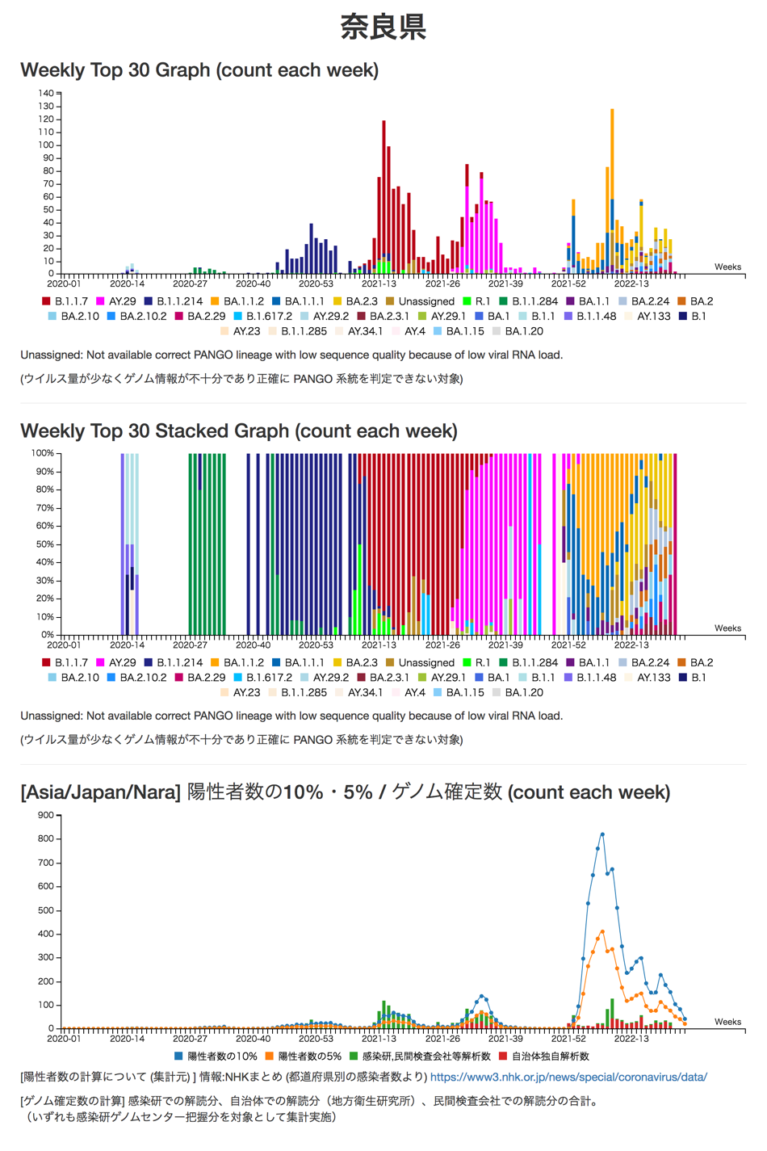
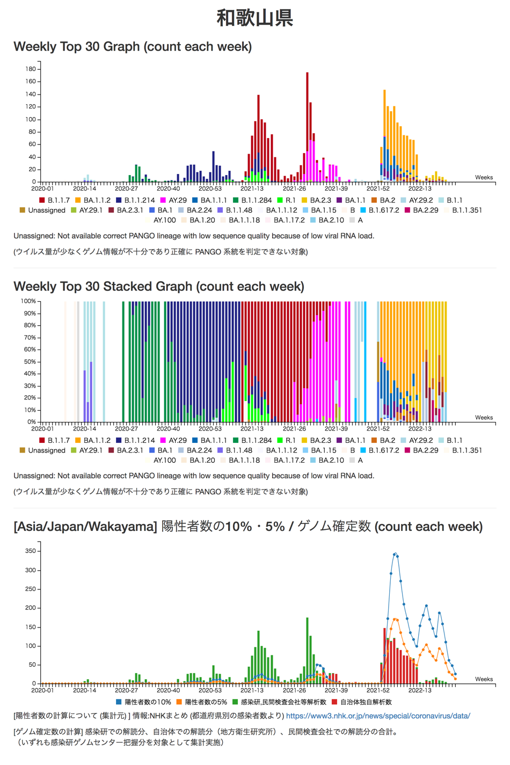
奈良
和歌山
※地方衛生研究所で解析されたゲノム解析結果を含む。

Slide 18
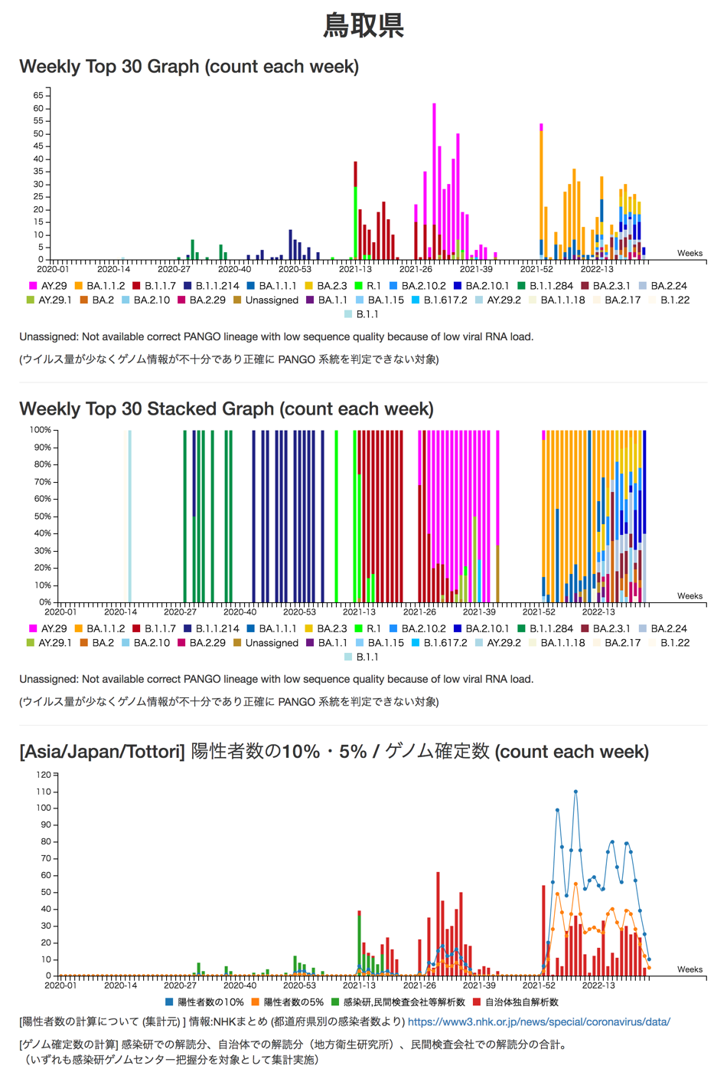
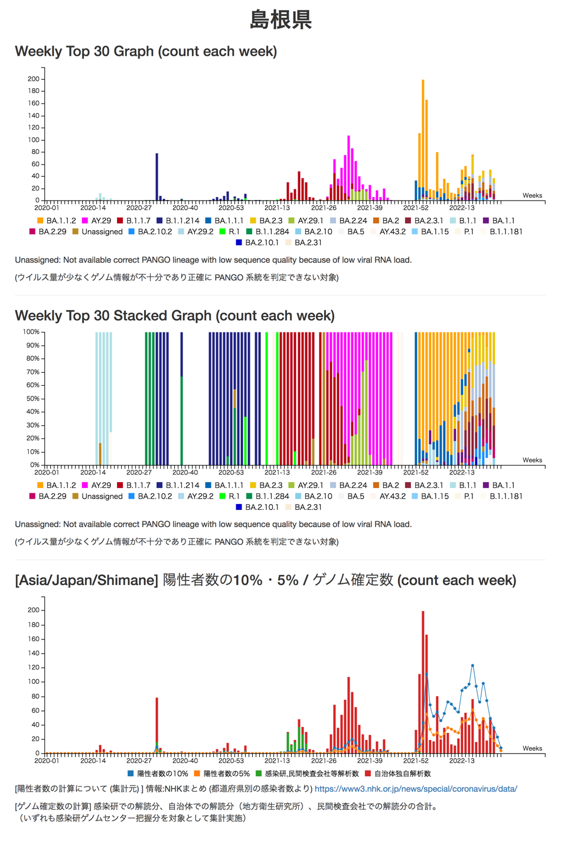
鳥取
島根
※地方衛生研究所で解析されたゲノム解析結果を含む。

Slide 19
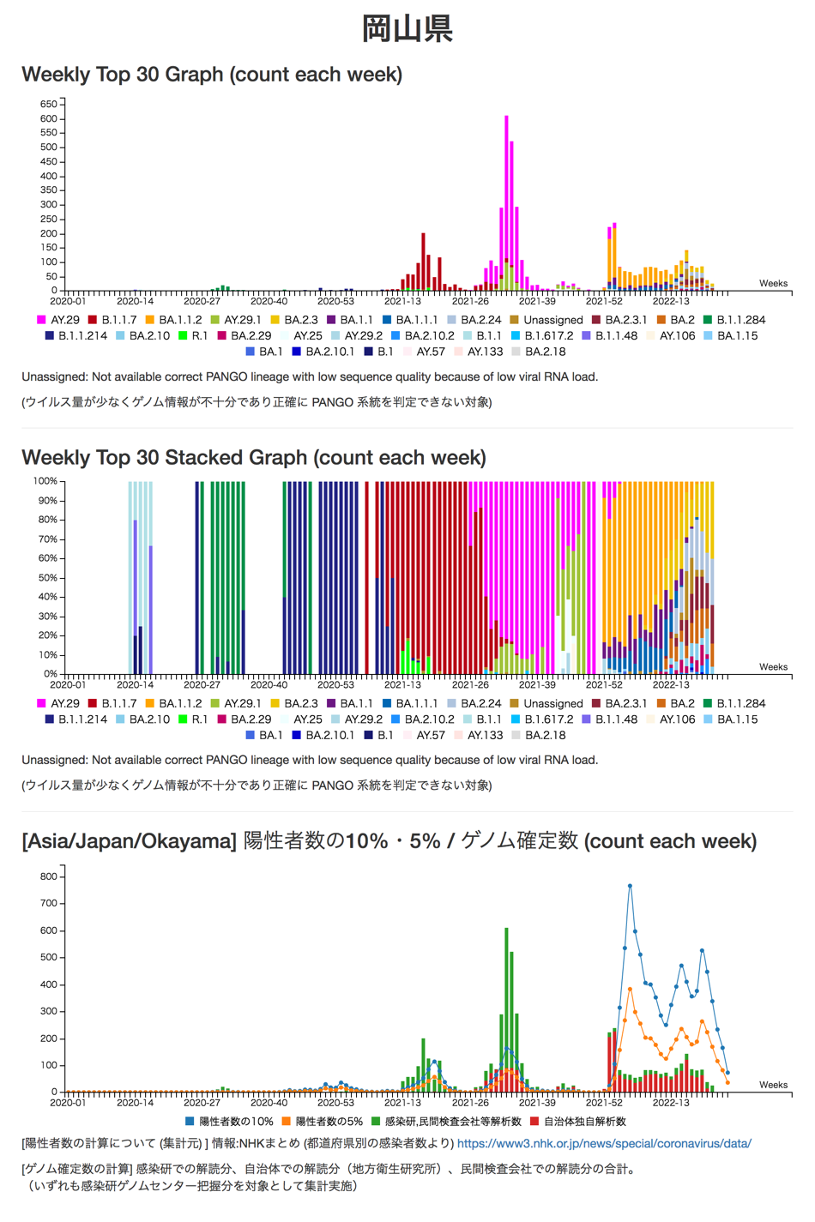
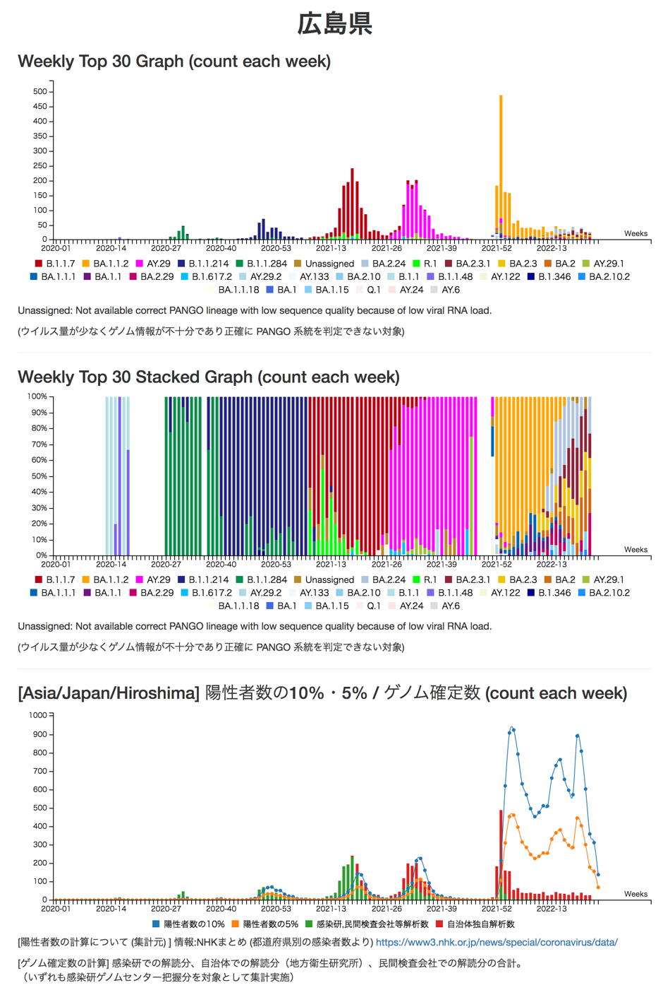
岡山
広島
※地方衛生研究所で解析されたゲノム解析結果を含む。

Slide 20
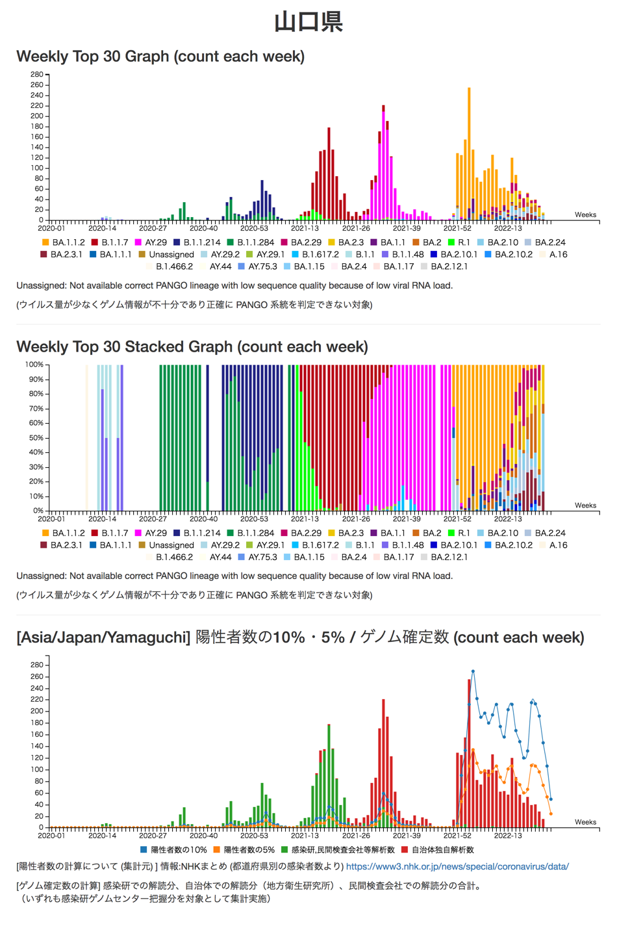
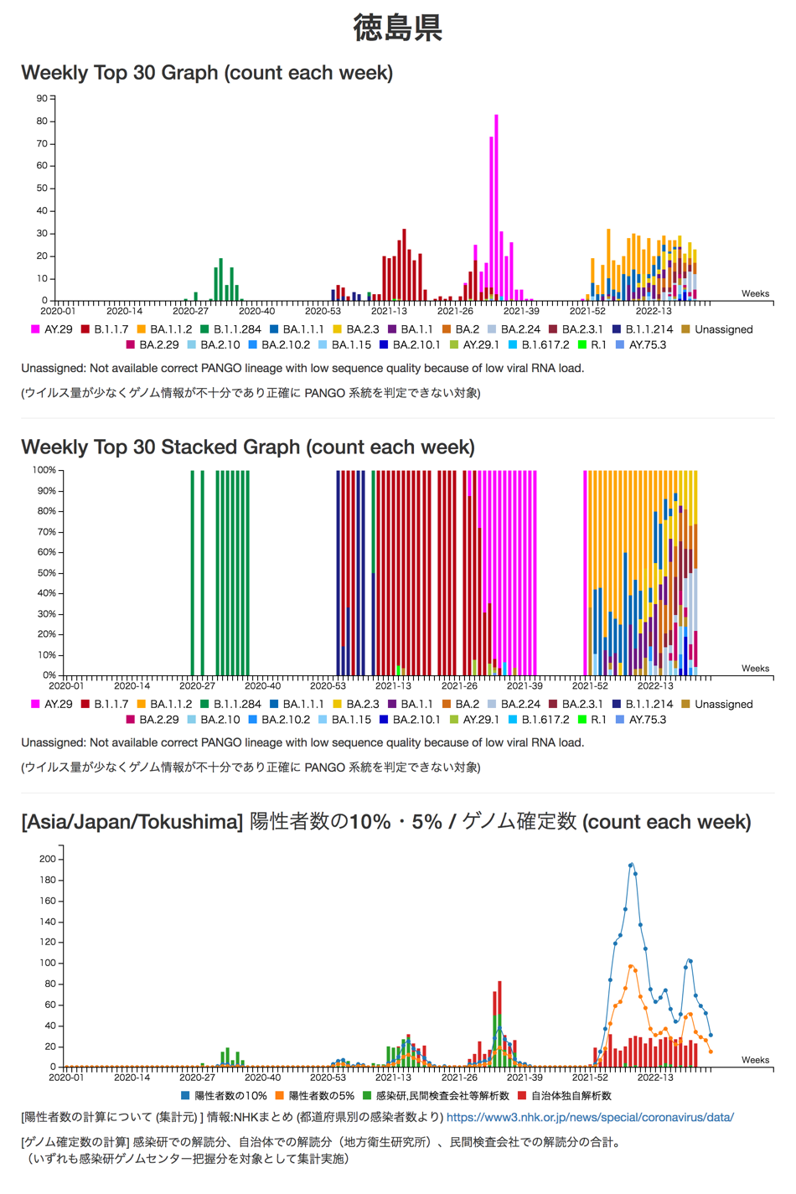
山口
徳島
※地方衛生研究所で解析されたゲノム解析結果を含む。

Slide 21
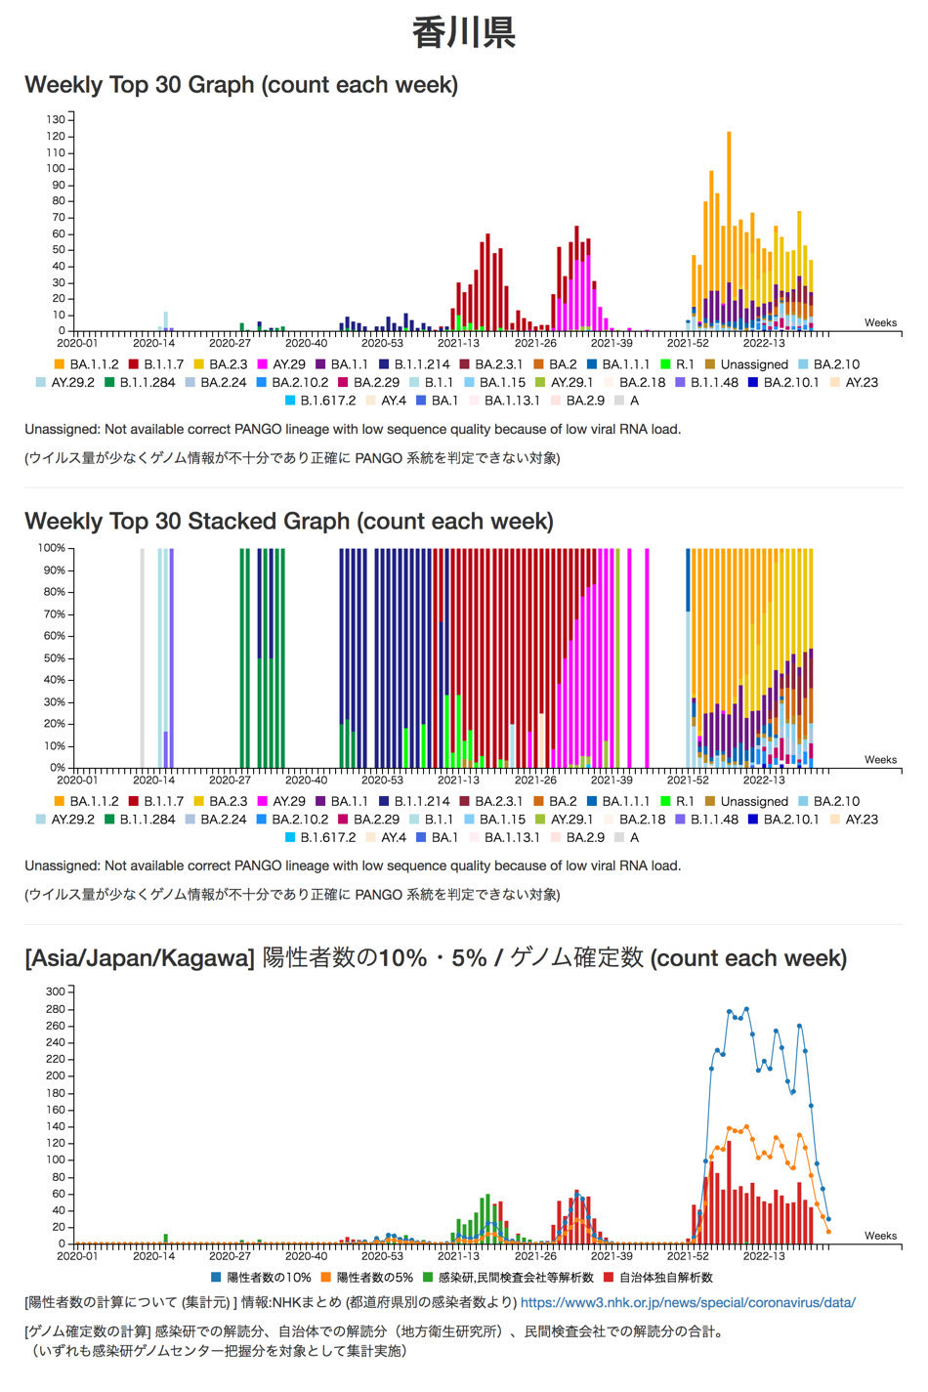
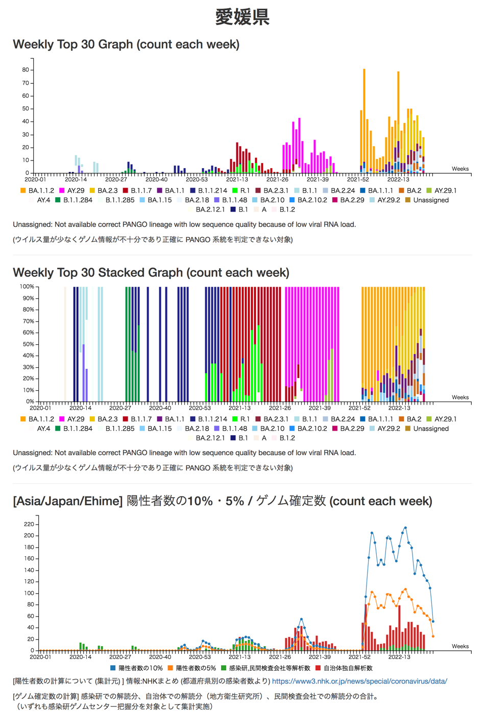
香川
愛媛
※地方衛生研究所で解析されたゲノム解析結果を含む。

Slide 22
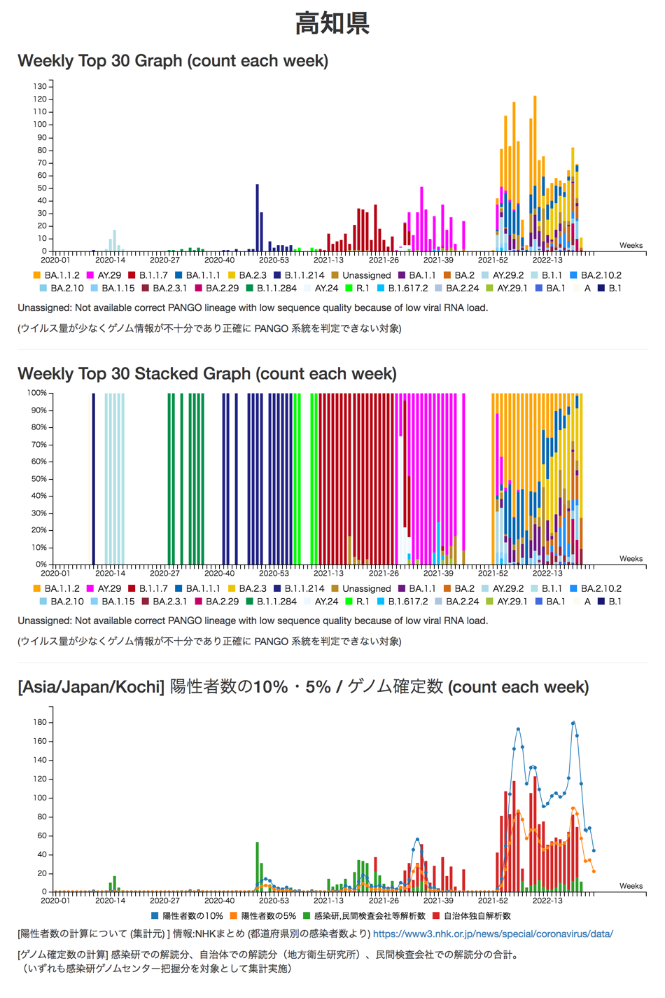
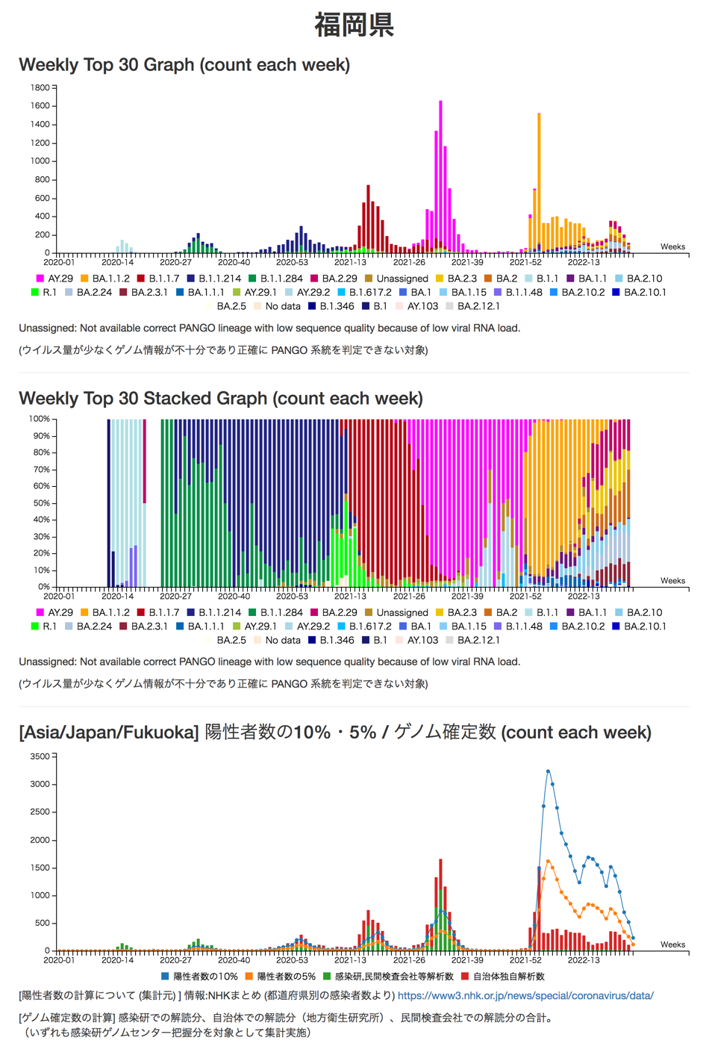
高知
福岡
※地方衛生研究所で解析されたゲノム解析結果を含む。

Slide 23
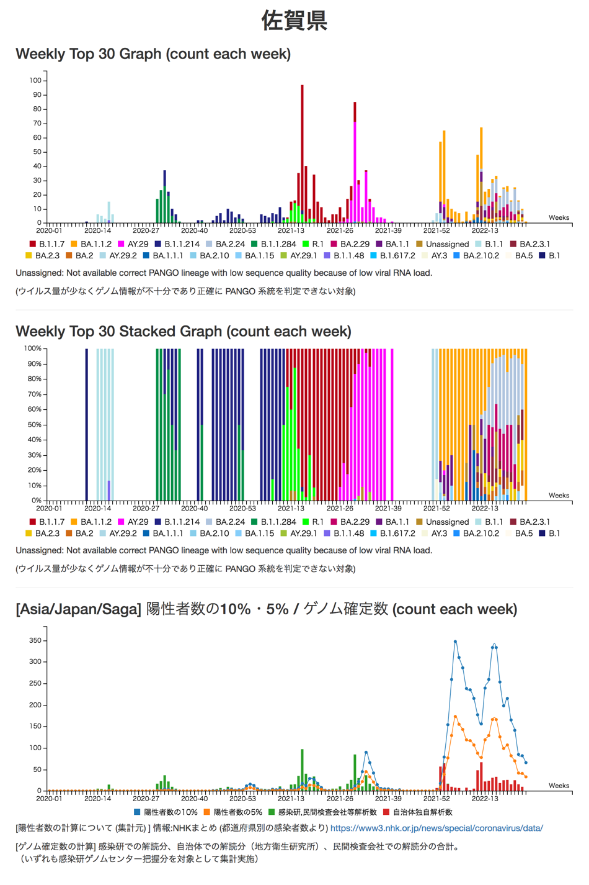
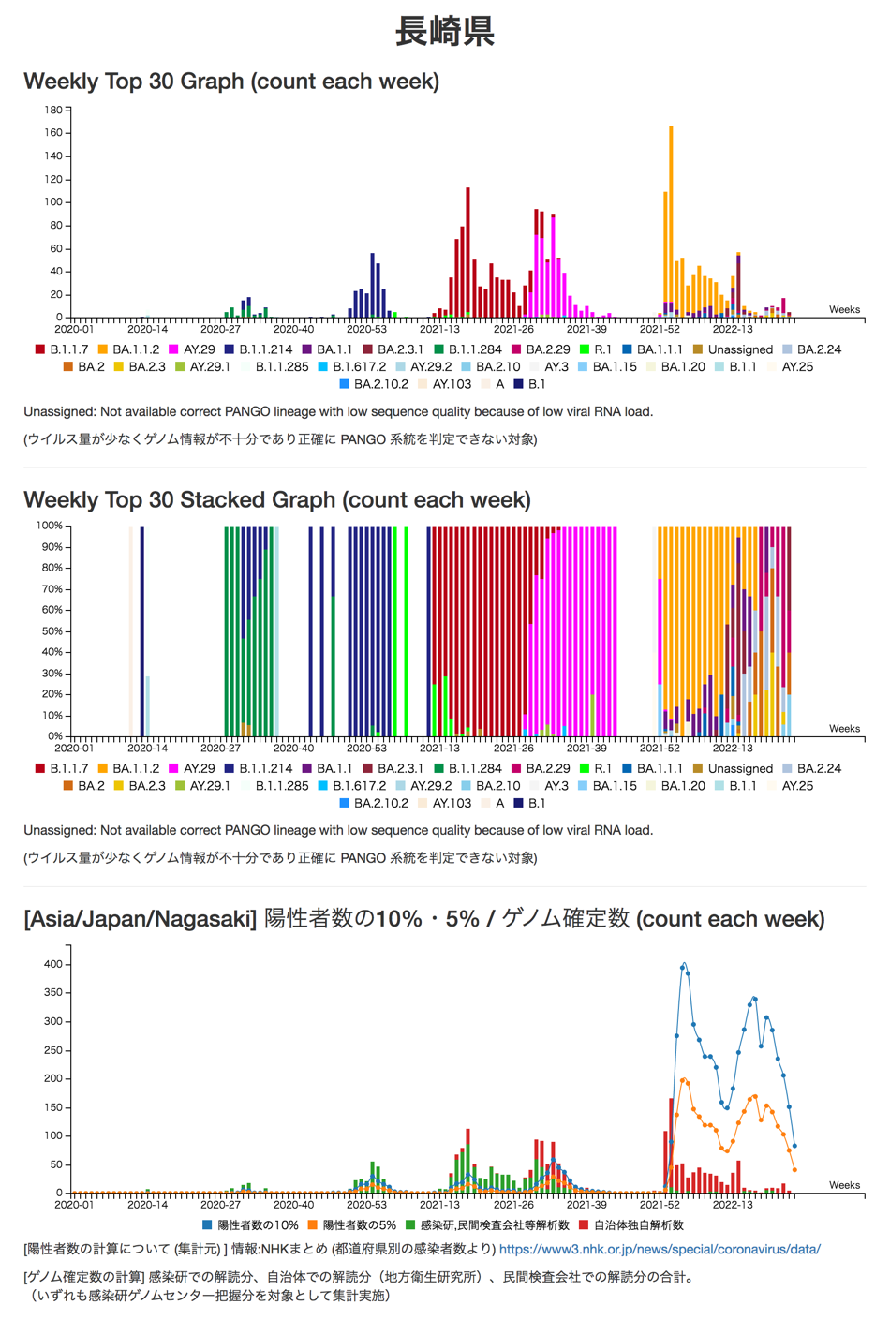
佐賀
長崎
※地方衛生研究所で解析されたゲノム解析結果を含む。

Slide 24
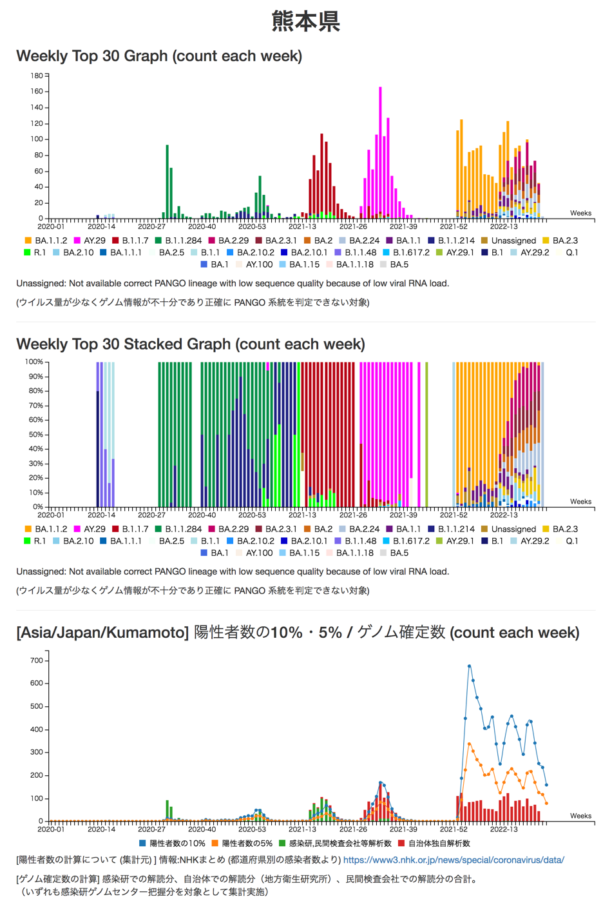
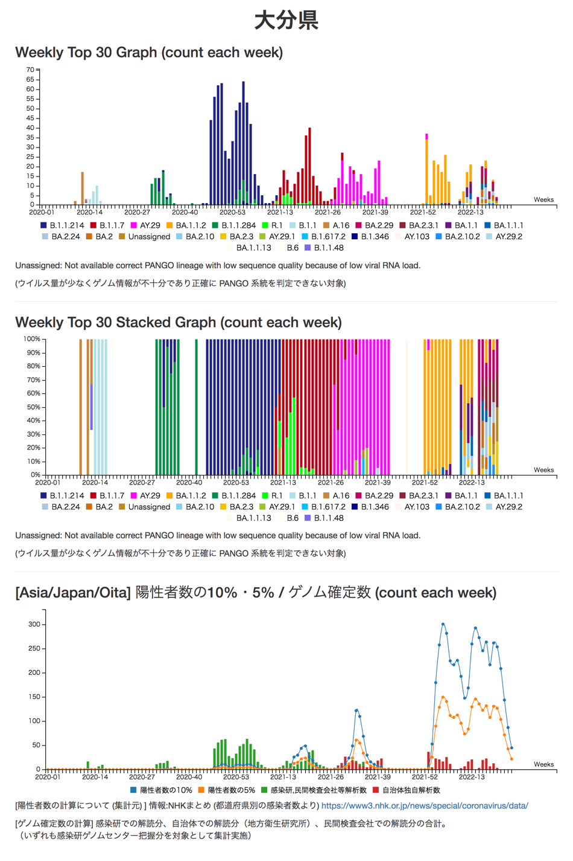
熊本
大分
※地方衛生研究所で解析されたゲノム解析結果を含む。

Slide 25
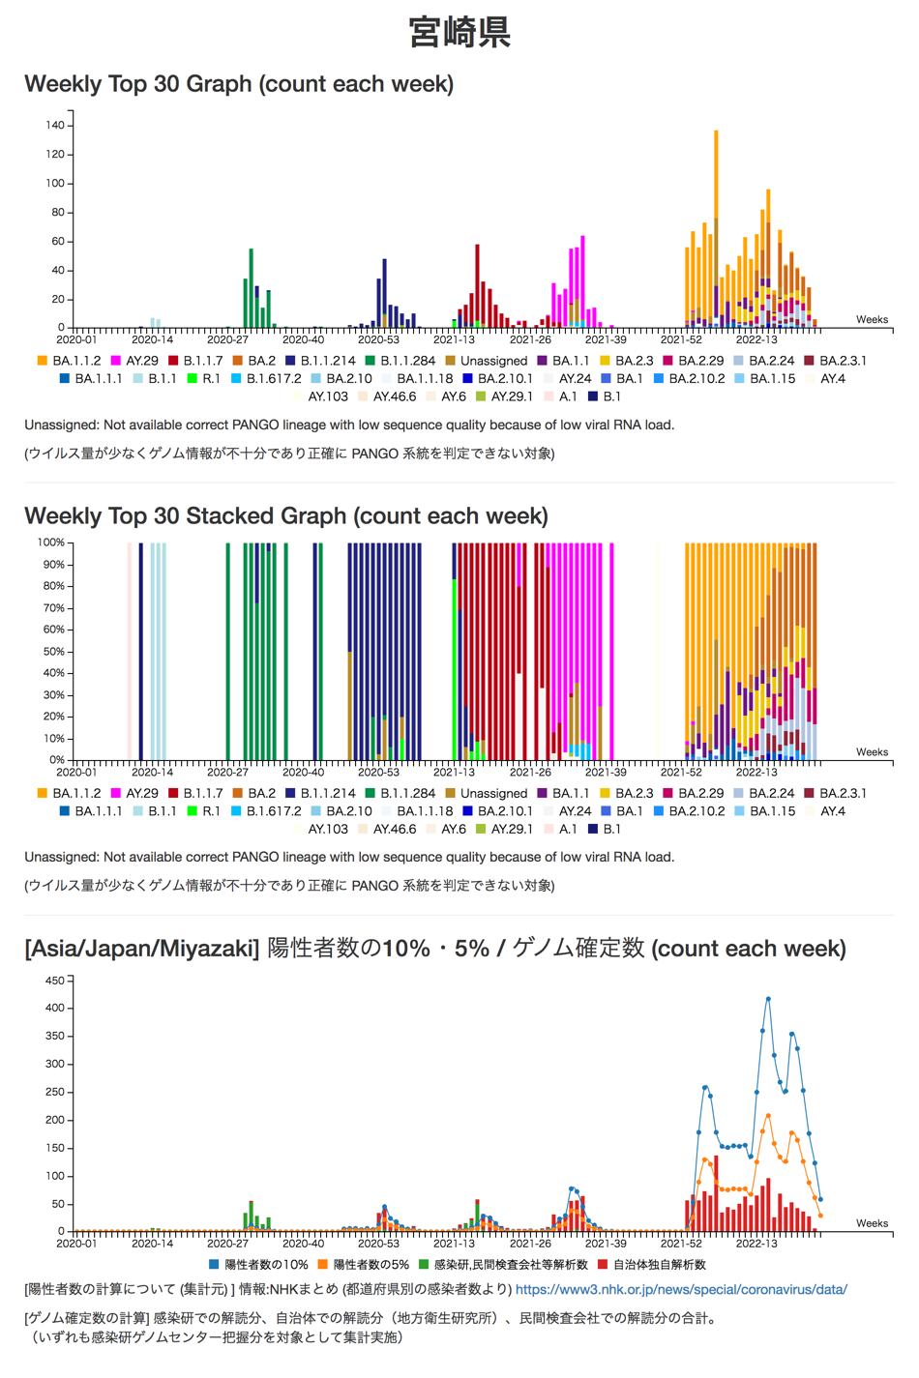
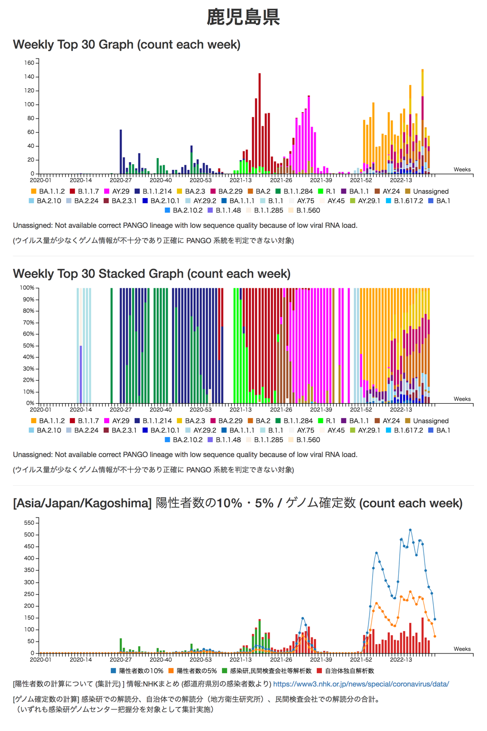
宮崎
鹿児島
※地方衛生研究所で解析されたゲノム解析結果を含む。

Slide 26
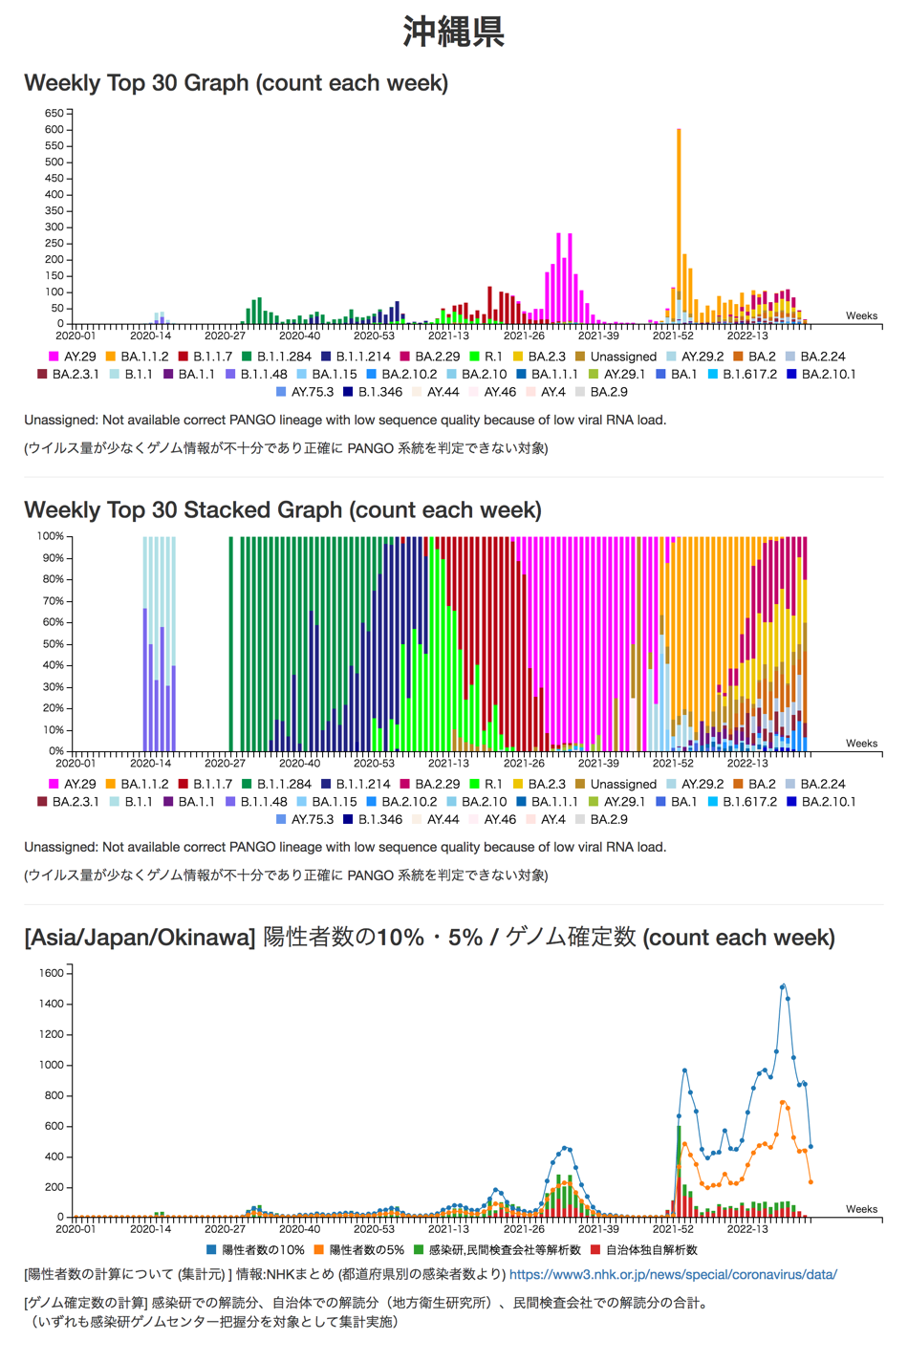
沖縄
※地方衛生研究所で解析されたゲノム解析結果を含む。

